Slide 1


{{company}}&深信服科技
2025年网络安全工作复盘暨2026展望
保护业务 ·通报应对· 安全价值量化 · 安全水位提升
运营周期：{{period_start}} ~ {{period_end}}

Slide 2



contents
目 录
01
目标与协作机制回顾
回顾预期目标与协作机制
02
共同的工作成果总结
保护业务安全、提升安全水位线
03
共同挑战与应对思路
关键问题与应对思路
04
下阶段目标与协作计划
共同的目标与协作计划刷新
Notes:
刚刚我们了解了项目启动会的基本信息，接下来至关重要的就是回顾项目背景与目标。同步项目信息、对齐运营目标是整个项目顺利推进的基础，只有对背景和目标清晰把握，才能让后续工作有的放矢。那具体的项目背景是怎样的，目标又如何达成呢，让我们一同深入探究。

Slide 3
目标与协作机制回顾
01
回顾预期目标与协作机制

Slide 4



我们共同的目标回顾
在国家及行业网络安全安全实战效果要求越来越高，外部网络安全态势愈加严峻多变的时代背景下。为{{company}}共同构建起以保护核心业务系统安全稳定运行为中心的主动防御、持续监测、快速响应的全面安全运营体系，为{{company}}的数字化转型保驾护航。
核心业务安全保护
安全考核与通报应对
重要时期防守保障
保障核心业务系统0安全事故，有效规避业务损失
1、零重大事件：核心业务（{{core_system_1}} {{core_system_2}} {{core_system_3}}等）平稳运行，0重大事故；
2、风险有效收敛：主动发现核心系统的重大风险并进行缓解，降低风险被利用带来的损失；
持续降低被通报风险，高效响应被通报问题
1、互联网资产两高一弱等潜在被通报风险能够主动发现并持续收敛；
2、恶意外联类问题构建自主发现能力，有效减少被监管通报的概率；
3、被通报问题的有效排查和响应回函不超过48H。
提升攻防演练场景的防守保障能力，助力单位安全水平通过实战检验
1、威胁快速发现：保护范围内的核心资产的有效攻击事件30分钟内通告；
2、有效处置闭环：研判为有效攻击的事件100%闭环
相互的信任和高效的协作是达成这一工作目标的坚实基础，每一次恶意外联拦截和清除主机风险、每一个被修复的漏洞和弱口令，都离不开{{company}}同仁的信任与支持，工作目标的达成是我们共同的努力成果

Slide 5
关键价值成果与分工协作机制（渠道版）
深信服
目标项
关键价值成果
深信服做什么
深信服（技术底座+运营服务）
「XX渠道」做什么
现场支撑+本地化服务
{{company}}做什么
资源协调+决策确认
业务安全与连续性
1、零重大事件：核心业务（{{core_system_1}}、{{core_system_2}}、{{core_system_3}}等）平稳运行，0重大事故；
2、风险有效收敛：主动发现核心系统的重大风险并进行缓解，降低风险被利用带来的损失；
1、7x24H威胁监测，对潜在攻击威胁和脆弱性利用风险准确预警、遏制攻击（联动AF/AES）；
2、安全事件快速响应，针对入侵成功事件的应急处置与溯源分析并提供加固建议，跟进闭环；
3、对核心资产定期开展脆弱性扫描、漏洞优先级排序，为业务侧风险闭环提供技术支持
1、现场与业务方的沟通协调；
2、执行网络及端点侧处置策略实施与协调，保障现场实施举措落地
3、收集并反馈业务方的需求与安全痛点，助力安全运营优化
1、业务弱点整改加固的协调；
2、安全事件的处置审核及授权，如需远程上机的帮忙协调远程环境；
3、推动业务安全管理机制优化和落地
安全考核与通报应对
1、互联网资产两高一弱等潜在被通报风险能够主动发现并持续收敛；
2、恶意外联类问题构建自主发现能力，有效减少被监管通报的概率；
3、被通报问题的有效排查和响应回函不超过48H。
1、7x24H实时监测发现恶意外联行为，准确预警和遏制（联动AF/AES）；
2、定期开展两高一弱风险排查，漏洞优先级分析，协助防护方案优化和落地；
3、对被通报问题及时响应排查溯源，给出结论支持快速回函；
1、渗透测试发现互联网暴露面漏洞风险，协助业务方加固；
2、协助定位恶意外联终端，提供主机侧处置；
3、网络/业务运维的响应实施
1、审批遏制操作的授权
2、协助落实脆弱性问题的管理机制，协调业务侧修复加固
3、接收通报问题，同步信息发起排查指令
重要时期安全保障
1、威胁快速发现：保护范围内的核心资产的有效攻击事件30分钟内通告；
2、有效处置闭环：研判为有效攻击的事件100%闭环
1、重保前系统的梳理剩余风险，针对性加固支持；
2、7x24H实时监测威胁，准确预警和遏制有效攻击（联动AF/AES）；
3、安全事件快速响应，针对入侵成功事件的应急处置与溯源分析并提供加固建议，跟进闭环；
1、现场值守与一线处置、联络与协调；
2、渗透测试发现互联网暴露面漏洞风险，前置加固；
1、重保前期单位内部动员、工作部署；
2、内部员工安全意识宣贯和管理机制优化；
3、各项操作的决策审批
⚙ 分工逻辑：深信服提供技术底座与7×24运营能力 · 渠道负责本地化运维与现场支撑 · 客户承担决策确认与内部协调
✅ 职责无重叠、无盲区：技术能力（深信服）+ 现场交付（渠道）+ 资源决策（客户）形成完整闭环

Slide 6
关键价值成果与分工协作机制（无渠道版）
深信服
目标项
关键价值成果
深信服做什么
深信服（技术底座+运营服务）
{{company}}做什么
资源协调+决策确认
业务安全与连续性
1、零重大事件：核心业务（{{core_system_1}}、{{core_system_2}}、{{core_system_3}}等）平稳运行，0重大事故；
2、风险有效收敛：主动发现核心系统的重大风险并进行缓解，降低风险被利用带来的损失；
1、7x24H威胁监测，对潜在攻击威胁和脆弱性利用风险准确预警、遏制攻击（联动AF/AES）；
2、安全事件快速响应，针对入侵成功事件的应急处置与溯源分析并提供加固建议，跟进闭环；
3、对核心资产定期开展脆弱性扫描、漏洞优先级排序，为业务侧风险闭环提供技术支持
1、业务弱点整改加固的协调；
2、安全事件的处置审核及授权，需要现场处置的事件和本地网络侧设备策略操作的执行，如需远程上机的帮忙协调远程环境；
3、推动业务安全管理机制优化和落地
安全考核与通报应对
1、互联网资产两高一弱等潜在被通报风险能够主动发现并持续收敛；
2、恶意外联类问题构建自主发现能力，有效减少被监管通报的概率；
3、被通报问题的有效排查和响应回函不超过48H。
1、7x24H实时监测发现恶意外联行为，准确预警和遏制（联动AF/AES）；
2、定期开展两高一弱风险排查，漏洞优先级分析，协助防护方案优化和落地；
3、对被通报问题及时响应排查溯源，给出结论支持快速回函；
1、审批遏制操作的授权，需要现场处置的恶意外联事件的响应执行以及本地网络侧设备策略操作的执行；
2、协助落实脆弱性问题的管理机制，协调业务侧修复加固；
3、接收通报问题，同步信息发起排查指令
重要时期安全保障
1、威胁快速发现：保护范围内的核心资产的有效攻击事件30分钟内通告；
2、有效处置闭环：研判为有效攻击的事件100%闭环
1、重保前系统的梳理剩余风险，针对性加固支持；
2、7x24H实时监测威胁，准确预警和遏制有效攻击（联动AF/AES）；
3、安全事件快速响应，针对入侵成功事件的应急处置与溯源分析并提供加固建议，跟进闭环；
1、重保前期单位内部动员、工作部署；
2、内部员工安全意识宣贯和管理机制优化；
3、各项操作的决策审批
⚙ 分工逻辑：深信服提供技术底座与7×24运营能力 · 客户负责决策确认与现场处置协调
✅ 职责无重叠、无盲区：技术能力（深信服）+ 资源决策与线下处置协调（客户）形成完整闭环

Slide 7
我们共同的工作成果总结
02
保护业务安全、提升安全水位线

Slide 8


保护业务，全年实现0安全事故
安全风险主动预防，7*24小时威胁对抗
主动发现{{core_system_1}}、{{core_system_2}}、{{core_system_3}}等核心业务系统的{{core_system_risk_total}}个安全风险，并协同闭环了{{core_system_closed_risk_count}}个风险；
快速识别并遏制了针对{{core_system_1}}、{{core_system_2}}、{{core_system_3}}等核心业务系统的{{core_system_threat_incident_total}}次安全威胁和事件，规避了{{core_system_threat_incident_total}}次潜在业务中断损失；整体上有效保障了研发/生产/办公/供应链等核心业务运行顺畅。
风险主动预防
7*24H威胁实时对抗
主动风险识别：提前发现了{{security_risk_total}}个脆弱性风险；其中{{high_risk_exploitable_vuln_count}}个高风险漏洞，{{admin_weak_pwd_num}}个高风险弱口令；{{latest_vuln_asset_count}}个最新漏洞风险资产；
{{core_system_1}}{{system1_risk_count}}个风险，{{core_system_2}}{{system2_risk_count}}个风险，{{core_system_3}}{{system3_risk_count}}风险
高效消除隐患：共闭环风险{{closed_risk_total}}个，包含已防护{{protected_vuln_count}}个高风险漏洞，已修复{{fixed_vuln_count}}个高风险漏洞，已整改{{disposed_weak_pwd_num}}个高风险弱口令风险，已加固{{affected_latest_vuln_count}}个最新漏洞）
{{core_system_1}}闭环了{{system1_closed_risk_count}}个风险，{{core_system_2}}闭环了{{system2_closed_risk_count}}个风险，{{core_system_3}}闭环了{{system3_closed_risk_count}}个风险
安全策略调优：主动监测策略有效性，发现并调优{{security_policy_optimize_num}}项异常策略；
实时威胁对抗：7*24H监测并发现{{threat_alert_total}}次威胁告警，其中{{core_system_1}}{{core_system1_threat_alert_distribution}}次威胁、{{core_system_2}}{{core_system2_threat_alert_distribution}}次威胁、{{core_system_3}}{{core_system3_threat_alert_distribution}}次威胁，避免了黑客进一步入侵，平均遏制时间{{threat_average_containment_time}}分钟；
事件快速处置：7*24H主动发现并及时处置了{{incident_total}}起安全事件，避免了{{incident_total}}次业务损失；其中{{core_system_1}}、{{core_system_2}}、{{core_system_3}}等核心系统的事件{{core_system_incident_count}}次；事件平均响应时间{{incident_avg_response_time}}分钟。
保护对象
业务系统
{{business_system_count}}
服务器
{{server_asset_count}}
重要终端
{{pc_asset_count}}
核心IT系统{{core_system_1}}、{{core_system_2}}、{{core_system_3}}等覆盖率{XX%}

Slide 9


安全威胁主动响应-威胁运营总览
人机共智主动防御
防护+检测有效性
核心资产覆盖
威胁日志降噪
精准捕获真实攻击
AI 智能分析
威胁识别全面性提升
7×24H 专家对抗
精准威胁遏制
快速反应+准确遏制
核心业务零安全事故
安全日志
关联聚合、智能分析
已处置事件数
{{disposed_event_count}} 条
网络 / NDR
安全告警
深度理解、智能校验
Sangfor X
本地处置事件数
{{local_disposed_event_count}} 条
● AF * {{af_count}}
● STA * {{sta_count}}
安全事件
专家研判、协同处置
MSS处置事件数
{{mss_disposed_event_count}} 条
第三方 X
● 安恒
● 微步
自动处置事件数
{{auto_disposed_event_count}} 条
{{xdr_log_count}}条
»
{{xdr_alert_count}}条
»
{{xdr_accident_count}}条
端点 / EDR
网络、端点、边界设备及第三方平台的多源安全日志数据
智能关联、去重降噪海量日志收敛为有效安全告警
聚合分析、安全研判，识别形成安全事件
处置中事件数
{{disposing_event_count}} 条
Sangfor X
● AES 覆盖端点 * {{aes_count}}
第三方 X
● 天擎
● 亚信
待处置事件数
{{pending_dispose_event_count}} 条

Slide 10

保护业务安全典型事例
威胁对抗
TIPs：{选择跟保护核心业务相关，并且跟用户共同协作完成处置的典型事件样例}
主机存在动态脚本上传成功
潜在损失维度 | 漏洞利用攻击如果未及时发现和对抗，可能导致核心系统敏感数据泄露、主机被控挖矿、数据勒索加密等重大危害事件
潜在损失规避评估 （影响面） | 2个高危可利用漏洞*100万元≈200万元 （基于行业公开事例评估测算，单个漏洞利用攻击入侵成功导致的平均安全损失约100万元；）
实际案例损失情况 | 当前规模化的RaaS攻击手段主要探测识别1DAY高危可利用漏洞后进行自动化利用攻击 捷豹路虎遭勒索攻击致全球系统瘫痪 日期：2025.9 至 2025.10.8 事件概要："Scattered Lapsus$ Hunters"黑客组织利用SAP NetWeaver（CVE-2025-31324）远程执行漏洞入侵内部网络，部署勒索软件并窃取数据。 影响描述：全球IT系统关闭，生产、销售、售后服务全面瘫痪；33,000名员工被安排休假；财务损失达 1.96亿英镑；10月8日才完成系统重启。 基于国内安全咨询机构及厂商综合披露的数据显示，国内政企勒索支付的中位数为100万元
攻击者通过文件上传漏洞，成功上传脚本文件，尝试执行脚本文件获取服务器权限
【发现时间】2025-10-29 18:19:26
【影响资产】XX.XX.XX.XX(XX应用)
【事件危害】服务器存在文件上传漏洞，如未发现脚本落盘和攻击动向，攻击者可直接控制服务器执行命令，对收银业务进行数据窃取甚至进一步投放勒索病毒，从而导致集团出现信息泄露、业务中断以及数据被加密的状况，进一步造成资金/ 名誉损失和监管单位通报处罚等；
【影响范围】攻击行为的阻断和处置加固及时，将影响范围限制在单台业务服务器且未造成损失，未影响其它业务。
【事件处置】
云端服务经理：发现告警后对事件完成分析定性和通报预警，封堵恶意IP完成攻击抑制；应急响应，开展紧急溯源分析和处置；
「客户单位+对接人称呼」：结合业务判断审核事件属性，决策处置策略
「线下驻场/渠道工程师」：对主机的恶意脚本文件进行清除；同步开展漏洞加固，通过配置防护策略，针对性完成风险闭环

Slide 11
保护业务安全典型事例
威胁对抗
TIPs：{选择跟保护核心业务相关，并且跟用户共同协作完成处置的典型事件样例}
主机感染银狐病毒进行内网传播
潜在损失维度 | 主机外联成功将被感染银狐木马，利用主机的即时通讯软件在单位内部执行诈骗，或以内部员工合法身份窃取内部敏感数据
潜在损失规避评估 （影响面） | 600起银狐外联*2000元 ≈120万元 （基于深信服安全运营中心2025年统计，平均每起 银狐木马攻击造成的个人损失约2000元；）
实际案例损失情况 | 2025 年，银狐木马以远程控制+财务诈骗+数据窃取为主，非传统勒索加密，但造成企业直接经济损失超20亿元、受害企事业单位超 1000 家，以下为权威披露的典型高损失案例： 杭州某跨境电商（2025年5月，损失800万元） 攻击路径：伪装成银行账户年审通知约鱼邮件，财务电脑中招，木马潜伏两周， 作案手法：监控微信聊天，自动篡改指令：将财务汇报的“ 暂不付款” 篡改为“ 立即支付”，并伪造老板“ 已阅” 回复。 损失：15分钟内 800 万货款转至境外账户，追回难度极大。 来源：浙江警方（2025年经济犯罪典型案例）
攻击者通过伪造盗版谷歌浏览器，诱导员工下载安装从而植入银狐木马，通过OA系统进行横向传播。
【发现时间】：2025-9-11 05:48
【影响资产】：XX.XX.XX.XX(XX资产)
【事件危害】：终端电脑感染银狐病毒后，攻击者可控制该PC通过即时通讯软件（微信等）或办公OA系统进行钓鱼从而无差别骗取钱财或投放勒索病毒，影响员工乃至单位领导的正常办公并造成个人损失；
【影响范围】：攻击者控制该电脑主机通过OA向集团员工批量发送了钓鱼邮件，单位内部存在部分员工访问钓鱼链接遭受风险，最终通过快速的应急排查和处置闭环规避了损失。
【事件处置】
云端服务经理：应急响应专家对该中招PC进行排查和攻击路径分析溯源，协助线下找到并清除了木马文件，快速定位了中招原因和攻击路径
「客户单位+对接人姓名」：协助快速定位到事发主机，决策处置预案；
「线下驻场/渠道工程师」：进行了攻击IP封堵、PC网络链接断开的初步遏制

Slide 12
安全风险主动预防-风险运营总览
主动发现及时闭环
定期扫描
发现已知漏洞
研判分析
定位高危可利用漏洞
流量监测识别
弱口令+业务弱点
最新漏洞情报
快速排查受影响资产
策略防护+业务加固
协同消减风险
01
主动识别风险
发现阶段
02
高效减少隐患
处置阶段
定期漏洞扫描
{{high_risk_vuln_count}}
个
{{high_risk_vuln_distinct_asset_count}}
个资产
高危可利用漏洞闭环
{{protected_vuln_count}}
已防护
{{fixed_vuln_count}}
已修复
定期扫描发现已知高危漏洞风险
策略防护+业务修复结合消减风险
弱口令风险发现
{{admin_weak_password_count}}
个
{{admin_weak_password_distinct_asset_count}}
个资产
弱口令整改
{{handled_admin_weak_password_count}}
已整改
流量识别和定期扫描发现系统弱口令
及时同步管理人员加强账户口令
最新漏洞情报排查
{{unpublished_threat_event_count}}
条
{{unpublished_threat_distinct_asset_count}}
个资产
最新漏洞加固
{{unpublished_threat_distinct_asset_count}}
已加固
追踪最新漏洞情报定位受影响资产
及时加固受影响资产
核心系统风险发现与闭环
风险发现
已闭环
{{core_system_1}}
{{system1_related_vuln_and_event}}
发现
{{system1_handled_vuln_and_event}}
闭环
{{system1_handled_vuln_ratio}}
{{core_system_2}}
{{system2_related_vuln_and_event}}
发现
{{system2_handled_vuln_and_event}}
闭环
{{system2_handled_vuln_ratio}}
{{core_system_3}}
{{system3_related_vuln_and_event}}
发现
{{system3_handled_vuln_and_event}}
闭环
{{system3_handled_vuln_ratio}}

Slide 13
保护业务安全典型事例
风险预防
TIPs：{选择跟保护核心业务相关，并且跟用户共同协作完成处置的典型风险预防样例}
监控系统存在未授权访问漏洞
潜在损失维度 | 主机外联成功将被感染银狐木马，利用主机的即时通讯软件在单位内部执行诈骗，或以内部员工合法身份窃取内部敏感数据
潜在损失规避评估 （影响面） | 600起银狐外联*2000元 ≈120万元 （基于深信服安全运营中心2025年统计，平均每起 银狐木马攻击造成的个人损失约2000元；）
实际案例损失情况 | 2024 年，上海某央企子公司单位，接收到国家安全部门通报，单位某处摄像头监控画面被泄露到外网，引起国家安全部门高度重视，对应企业相关人员连夜摸排，最终确认为下属单位部署的监控系统存在越权漏洞，被境外黑客利用，控制摄像头监控画面传输到外网，涉嫌泄露机密信息，经过大量的调查分析，摸排自监控系统上线以来的所有监控画面，确认没有拍到敏感信息画面，才得以平息事态。 事件影响：该企业被国家安全部门严肃通告，未履行好企业信息安全保护基本职责，一旦被境外势力利用，单位负责人将涉嫌泄露国家机密信息、危害国家安全罪
通过监测分析，识别出监控系统存在未授权访问漏洞，经验证攻击者可以利用此漏洞直接控制单位公共区域摄像头，窃取国家机密信息。
【发现时间】：2025-9-11 05:48
【影响资产】：XX.XX.XX.XX(XX资产)
【风险危害】：监控系统可被未经授权即可被访问，控制园区摄像头，窃取国家机密信息，一旦泄露将会导致组织面临国家安全部门处罚；
【影响范围】：监控系统被控制，敏感信息窃取。
【风险处置】
云端服务经理：发现漏洞之后立即同步到服务群，并验证漏洞利用危害，提供漏洞防护和加固建议方案，通过边界防火墙设备；
「客户单位+对接人姓名」：创建漏洞通告工单，分发给业务负责人，同步督促业务方开展漏洞整改加固；
「线下驻场/渠道工程师」：进行了攻击IP封堵、PC网络链接断开的初步遏制

Slide 14



降低被通报风险
通过持续的脆弱性风险管理和7*24H的威胁监测与遏制，发现并协助缓解了{{notified_risk_total}}潜在的被通报风险。通过快速溯源与闭环整改，结合专业书面回函高效应对了{{current_report_cycle_notify_count}}，提升了单位面向监管机构和上级单位安全问题通报的响应效率。
事前通报风险预防
事中监测和响应遏制
事后被通报问题排查与回函
开展{{missed_scan_count}}次漏洞扫描与漏洞优先级分析，提供针对性加固建议，对互联网资产漏洞潜在的被通报风险做到主动识别和有效防御，总共减少了{{closed_vulnerability_total}}个漏洞被通报风险。
通过联动下一代防火墙的防护规则或者访问控制策略实现了{{protected_vulnerability_count}}个漏洞的有效保护{{blocked_external_connection_times}}次；
协同业务运维，修复了{{fixed_vulnerability_count}}个漏洞。
发现并调优{{security_policy_optimize_count}}项异常策略，保持安全防护组件的规则库及时更新和策略有效
7*24H持续监测安全防护策略有效性和恶意外联威胁的实时监测处置，人机协同避免了{{external_notify_risk_times}}次恶意外联通报风险。
精准识别并联动防火墙自动阻断恶意外联{{blocked_external_connection_times}}次；
7*24小时全天候监测，专家分析补充发现了{{malicious_external_alert_count}}次恶意外联告警并补充处置
接收并排查了{{current_report_cycle_notify_count}}次被通报问题，排查结果和响应时效均达到预期。
针对被通报问题场景，构建“接收-溯源-处置-回函--归档”的全链路标准作业程序（SOP），确保即便面对突发情况也能极速响应，完全满足监管回函时效与质量要求。

Slide 15
安全考核与通告应对看板
通告场景 | 预估降低被通报风险次数 | 事前提前预防 | 事中7*24小时监测 | 事后排查/回函
总计 | {{estimated_reported_risk_reduction_count}}次 |  |  | 配合闭环XXX次通告
高危漏洞 | {{estimated_reported_risk_reduction_count_high_risk_vuln}}次 | 主动扫描总共识别{{high_risk_vuln_count}}个漏洞 威胁情报命中{{unpublished_threat_distinct_asset_count}}个最新漏洞影响资产 | / | 业务侧配合修复了{{fixed_vuln_count}}个漏洞（扫描出漏洞+情报命中漏洞） 配合闭环XXX次通告
高危端口 | {{estimated_reported_risk_reduction_count_high_risk_port}}次 | / | / | /
弱密码 | {{estimated_reported_risk_reduction_count_weak_password}}次 | 流量监测发现{{weak_password_table_weak_pwd_count}}个弱密码； 扫描识别{{vuln_table_weak_pwd_count}}个弱密码 | / | 业务侧配合整改{{processed_weak_pwd_count}}个弱密码（XX核心业务系统占{{core_business_system_processed_weak_pwd_count}}个）
恶意外连 | {{estimated_reported_risk_reduction_count_malicious_external_connection}}次 | edr策略调优、恶意文件自动拦截 | 1.通告并处置木马事件{{notified_processed_trojan_event_count}}起 2.EDR识别并处置处置{{edr_identified_processed_count}}个病毒威胁文件 | 业务侧配合闭环{{closed_security_hazard_count}}个安全隐患 配合闭环XXX次通告
网站不良内容 | {{estimated_reported_risk_reduction_count_bad_website_content}}次 | / | / | /
Notes:
本节价值复盘思路：拆分清楚通告应对安全场景下的服务价值输出
1.从漏洞、端口、弱口令、外连、网站不良内容、敏感信息泄露所有被通告的可能场景，实际总计降低的安全风险次数预期有多少支撑前一页通告应对场景的总结的价值可信度

Slide 16
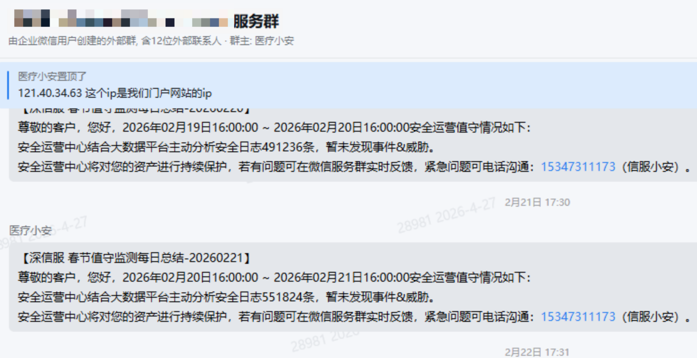
核心工作目标2：重要时期0重大事件
重保期间未发生攻击成功事件，安全威胁风险可控
在重要时期云端团队实时7x24小时对设备的安全日志进行实时分析研判，对安全威胁进行持续对抗，每日通报安全态势情况，顺利保障重要时期（{{critical_protection_periods_text}}）未出现重大安全事件或事故。
安全日志数
{{critical_period_security_log_count}}
安全告警数
{{critical_period_alert_count}}
威胁事件数
{{critical_period_incident_count}}
{{major_accident_count}}
重大事故数
Notes:
到底工作成果的变化是重点从哪个内容带来的，要明确出来；苦劳也要有，深信服比其他人为什么能做得更好？印象深刻的点，另甲方印象深刻的具体事件，可以补充

Slide 17
攻防演习防守保障
省级攻防演习，是服务方与用户每年安全工作中最关键的时点，也是检验双方工作成果的实战考验；过去一年围绕攻防演习的效果保障目标，双方共同在备战阶段的差距摸排、战线收敛&安全加固、实战阶段的云地协同值守、溯源排查和报告输出、以及战后的整体总结等工作中砥砺配合，最终获得了“ 优秀防守单位” 的好成绩；
备战阶段：摸清家底，安全加固筑牢防线
实战阶段：云地协同，有效实现攻击对抗
线上：云端团队完成了{{exposure_surface_count}}互联网暴露面和潜在攻击入口的梳理、{{reinforced_high_medium_risk_vulnerability_count}}个高中危漏洞加固。
线下：协助XX，对线上排查发现的暴露面和漏洞进行收敛和加固修复，在不影响业务前提下，大幅收敛暴露面，减少攻击队入侵可能。
线上云端团队共完成{{defense_event_count}}起安全事件通报（含7起高危管理员弱口令事件），联合XX和现场值守人员开展应急溯源和处置加固协同，输出报告针对部分扣分完成了回血（全量分数追回），有效支撑了攻防成绩的保障。
实战阶段：AI运营加持，实现演习成果跃升
总结阶段：以攻促防，助力提升安全水位线
线上MSS团队协同用户，基于XDR安全中台和运营GPT大幅提高实战攻防中的调查和溯源效率，在布防报告、实战溯源分析报告等都取得较好成果，其中通过AI加持的防守体系技战法完成300分加分，最终荣获优秀防守单位。
通过本次攻防演练暴露的问题，结合前期排查情况，明确单位安全防护上仍然存在的薄弱点，并为后续的安全运营和安全建设中指明方向，真正实现以攻促防、提升集团的安全水位线。

Slide 18
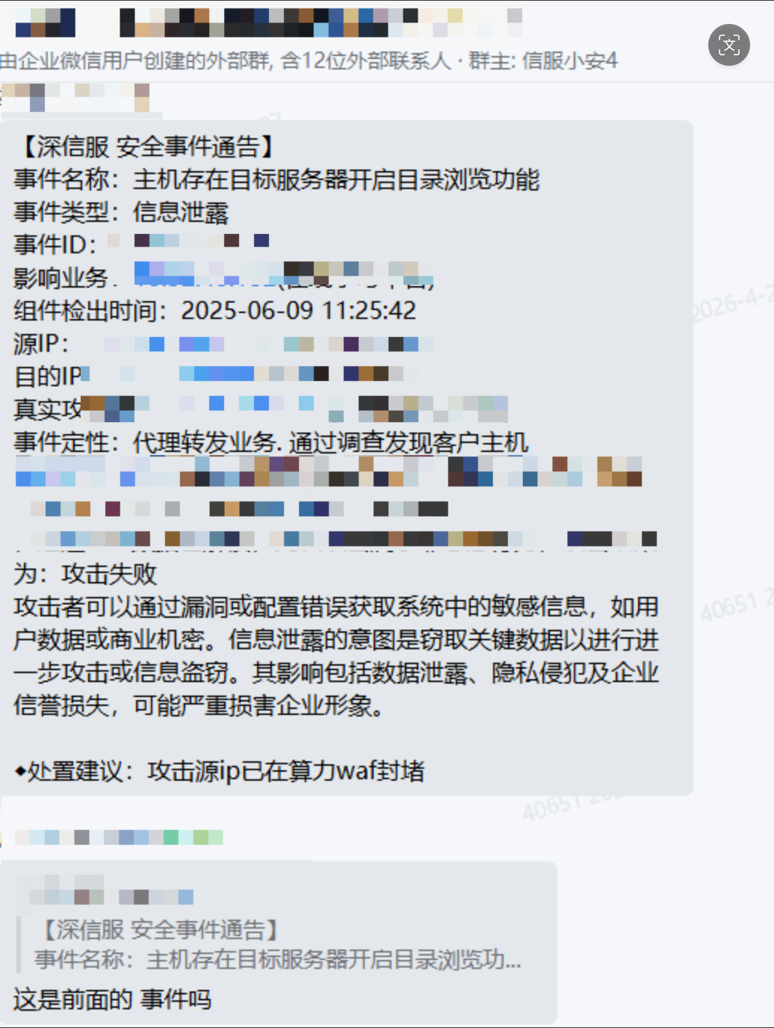
重要时期保障典型事例
TIPs：{选择重要时期发生的，并且跟用户共同协作完成处置的典型事件样例}
主机存在目标服务器开启目录浏览功能
攻击者通过该漏洞可任意浏览根目录下相关文件
【发现时间】：2025-06-09 11:25:42
【影响资产】：XX.XX.XX.XX(XX资产)
【事件危害】：业务系统存在目录浏览漏洞，如没有实时对抗响应遏制，攻击者可以轻松突破防线，遍历下载根目录下的全部文件，从而获取敏感信息直接造成防守失分；同时常见的配置文件、数据库口令等会存在默认管理后台等，可被攻击队利用进一步获得业务主机权限，甚至突破边界直达内网其他核心业务，导致重大失分和演习出局，甚至被列入负面典型。
【影响范围分析】：通过本次事件监测识别到了真实存在的业务漏洞，而后快速完成了攻击源的封堵和业务的漏洞修复，收敛战线，避免了更多资产受影响。
【事件处置】：
云端服务经理：快速分析并定性了事件和漏洞的真伪，联动安全设备进行了处置，紧急联系到
「客户单位+对接人姓名」：第一时间切断了该业务的访问入口，并同步相关系统管理员进行漏洞闭环，规避了后续潜在的攻击和失分；；
「线下驻场/渠道工程师」：现场处置（如有）

Slide 19
安全水位可量化（结合协同运营的量化指标来优化）
主动防御、量化运营
资产覆盖范围内的入侵攻击全面做到主动防御
安全告警主动分析和响应覆盖率达到{告警研判率}
安全运营各项关键指标达到国家标准
服务上线以来安全水位线显著提升
风险预防工作从无序被动响应变为有序主动开展
安全威胁从事后被动处置变为事前主动运营
关键指标 | 当前水平 | 国家参考标准
资产覆盖率 | {{asset_coverage_rate}} | 80%
威胁实时遏制率 | {{threat_containment_rate}} | 85%
高危漏洞防护率 | {{high_risk_vulnerability_protection_rate}} | 75%
MTTA（平均分析时间） | {{average_analysis_time}} | 30min
MTTR（平均响应时间） | {{average_response_time}} | 8H
关键指标 | 当前水平 | 初始水平
资产覆盖率 | {{asset_coverage_rate}} | 0%
威胁实时遏制率 | {{threat_containment_rate}} | 仅依赖设备规则拦截
高危漏洞防护率 | {{high_risk_vulnerability_protection_rate}} | 无数据
MTTA（平均分析时间） | {{average_analysis_time}} | 未开展
MTTR（平均响应时间） | {{average_response_time}} | 事后被动响应
安全水位可视&提升
从“基础合规”跃升至“主动防御”
部分场景已实现“量化管理”
产生的直接价值=减少潜在风险({{closed_loop_vulnerability_count}}个) + 避免安全攻击损失({{threat_and_incident_count}}次) + 节省人力成本({{two_senior_security_engineer_cost}})
Notes:
通过数字化运营，带来安全水位线的可视化和提升，直接产生可量化的安全价值

Slide 20
共同的挑战与应对思路
03
关键问题与应对思路

Slide 21
关键问题分析与解决方案
从业务价值分析安全挑战及后续安全工作投入建议
目标影响 | 安全隐患 | 优先级 | 问题描述 | 风险影响 | 安全加固建议 | 现有进展
业务保护 | 安全监测防护不足 | 重要 紧急 | 1、部分业务服务器EDR未安装覆盖（现网X.X.X.X服务器网段仍有XX台活跃主机未覆盖EDR） 2、出口防火墙存在较多的IP或者域名白名单 3、XXX系统采用加密传输 | 主机防护缺失，业务主机一旦遭受安全攻击，对应的业务可能产生中断、数据泄露。 | 1、短期直接可落地方案（对齐落地） 1）梳理提供现有覆盖EDR的主机清单，梳理现有服务器网段未安装覆盖EDR的清单——深信服 2）核对推动覆盖业务服务器EDR覆盖安装落地。——客户单位 3）建议二次核对确认白名单清单，动态确认及调整，无需放置的及时去除——客户单位 2、长期需要补充方案（待决策） / | 已梳理待覆盖清单进行二次确认。

Slide 22
关键问题分析与解决方案
从业务价值分析安全挑战及后续安全工作投入建议
目标影响 | 安全隐患 | 优先级 | 问题描述 | 风险影响 | 安全加固建议 | 现有进展
业务保护 | 钓鱼和社工病毒威胁感染概率大，人员安全意识待提升 | 重要 紧急 | 当季度单位内部存在僵木蠕、钓鱼的威胁事件较为高发（达到XXX起，钓鱼存在XXX起【XXX起是银狐病毒】），终端感染银狐病毒钓鱼类风险较大，可能持续导致员工的财务损失。 | PC终端遭受银狐或者钓鱼攻击，个人员工产生财产损失，主机失陷进而存在横向攻击Pacs、ERAS核心业务服务器的风险。 | 1、短期直接可落地方案（对齐落地） 1）完善主机定位方案，提供资产清单，通过导入资产清单到MSS平台，事件通告可直接定位到资产归属责任人——客户单位&深信服（已完成） 2）核对推动PC主机安装EDR及覆盖安装及定期查杀机制落地。——客户单位 2、长期需要补充方案（待决策） 1）增加钓鱼演练，模拟实战提升人员安全意识 2）每年开展增加安全意识培训，提升用户安全意识 | 资产定位方案目前已初步落地。
Notes:
当前方案职责范围内当前需要buyer决策和协调资源的；且一定要避免“出卖”user，尽量在buyer面前帮user“挣面子”
方案范围外能更好提升其安全建设水平、达到行业领先的（整体解决方案视角）
ppt形式

Slide 23
关键问题分析与解决方案
从业务价值分析安全挑战及后续安全工作投入建议
目标影响 | 安全隐患 | 优先级 | 问题描述 | 风险影响 | 安全加固建议 | 现有进展
业务保护、重保 | 当前遗留部分业务（XX系统等）存在高危安全漏洞待闭环 | 重要 紧急 | 当前遗留存在XX个高危漏洞（XX系统等业务），其中包含XX个高危可利用漏洞（XX个已防护） | 外网主机（如XX系统）存在的高危漏洞一旦被攻击利用，进而形成跳板对内网的XXX核心系统进行攻击，可能产生相关业务中断、数据泄露。 | 1、短期直接可落地方案（对齐落地） 1）围绕业务核心程度、是否对外、漏洞等级、修复难度，进一步提供修复优先级的漏洞清单——深信服 2）根据修复落地漏洞清单，对齐修复方案和落地计划——客户单位&深信服 修复方案参考：修改配置（如XXX系统的未授权漏洞）、漏洞补丁升级>防火墙策略防护>EDR轻补丁防护>端口策略 3）按照方案落地修复，反馈给MSS团队进行漏洞复测闭环——客户单位 2、长期需要补充方案（待决策） / | /
Notes:
当前方案职责范围内当前需要buyer决策和协调资源的；且一定要避免“出卖”user，尽量在buyer面前帮user“挣面子”
方案范围外能更好提升其安全建设水平、达到行业领先的（整体解决方案视角）
ppt形式

Slide 24
通告应对差距及应对方案
通告场景 | 通告内容 | 通告应对举措方案 | 解决方案 | 当前已落地+差距
漏洞 | 一、漏扫发现层面 1、系统漏洞： 包含操作系统、数据库、网络设备方面的系统漏洞，如溢出漏洞、代码执行、SSL/TLS弱加密套件（如支持SSLv3）、SNMP明文传输等； 相关已知披露的漏洞（CVE/NVD漏洞库：基于公开漏洞库匹配【如Apache Log4j2漏洞CVE-2021-44228】） 2、Web漏洞：相关已知披露的漏洞：命令注入、任意文件上传、SQL注入、XSS跨站等 二、渗透发现层面 逻辑类漏洞、需要人工交互发现的漏洞、非标Nday漏洞 三、代码审计 1、逻辑链复杂漏洞：多系统联动的逻辑缺陷 / 时序依赖型漏洞 2、社会工程学与供应链漏洞：已植入恶意代码或后门 / 基于社会工程学的攻击载体 四、业界未有很好解决方案（HW） 0day漏洞：未被公开披露的漏洞类型 / 未录入特征库的新型攻击手法 | 1、暴露面梳理及收敛： 1.1 定期对暴露面开展扫描，针对外网暴露面的资产进行梳理 1.2 通过零信任或者手工收敛不必要开放对外的资产（测试业务、非面向公众）及端口，降低被发现漏洞的概率； 2、开展漏洞及弱口令扫描： 2.1 及时发现系统、Web常规漏洞 2.2 及时整改加固 2.3 开展系统服务弱密码扫描，及时发现弱密码并整改加固 3、监管单位漏扫屏蔽： 防火墙开启IPS、WAF应用防护策略，屏蔽漏扫和常规漏洞利用攻击。 4、加强业务安全运维及开发： 4.1 加强系统和开发的安全意识，加强漏洞产生根因及防范的认知，定期开展安全技术培训 4.2 业务开发设计考虑安全左移，从需求设计、编码、测试、部署运维，做好安全考量，从最小化权限、零信任、可观测性、快速反馈关键原则出发，降低安全漏洞发现概率。 4.3 及时对产生发现的安全漏洞及时修复，举一反三自查其他业务。 5、围绕暴露对外的攻击面分析： 5.1 使用外部攻击面管理方案（EASM），定期对暴露面开展攻击面扫描分析，发现对应的攻击面风险 5.2 针对外网Web站点开展渗透测试，发现人工挖掘的相关漏洞（逻辑类、人工挖掘类）、Web弱密码，补齐漏扫的差距 | 1、短期： 1）围绕外网暴露面开展扫描，发现暴露面——深信服 2）针对给当前暴露面资产进行细化收敛，尽可能关闭高危端口，降低暴露面风险。——运维 2、长期 1）【新增】通过零信任架构方案对业务进行鉴白处理，管理暴露面；——运维 2）【新增】适当增加人工渗透的服务手段方案，补充逻辑漏洞的发现。——安全 3）做好安全开发设计，减少逻辑类漏洞产生及及时修复。——开发 | 1、已落地 （1）... （2）... （3）... 2、差距 （1）当前缺乏渗透测试服务方案覆盖外网Web站点，缺乏人工发现类漏洞的能力

Slide 25
通告应对差距及应对方案
通告场景 | 通告内容 | 通告应对举措方案 | 解决方案 | 当前已落地+差距
高危端口 | 高危端口（445、3389、3306等） | 1、内外网暴露面端口扫描发现，优先针对外网发现的高危端口进行及时收敛 | 1、配置对点对访问访问控制策略——运维 2、动态观测高危端口的业务安全漏洞发现及整改情况——安全 | 1、已落地 （1）... （2）... 2、差距 （1）... （2）...
弱口令 | 1、系统服务弱口令 2、Web弱口令 | 1、系统服务弱口令：通过TSS工具对服务器核心资产开展弱口令扫描（每月MSS覆盖） 2、Web弱口令： 2.1 被动监测：SIP被动监测。 2.2 主动发现：渗透测试发现、业务围绕密码清单进行自查 3、策略强化：设置强口令策略，增加登录二次认证机制（验证码或者短信） 4、部分业务迁移到零信任，取消密码登录，通过扫码等二次认证机制 | 1、增加渗透测试服务方案——安全 2、设置强口令策略，增加登录二次认证机制（验证码或者短信）——开发 3、非公众对外业务收敛到零信任——运维、开发 | 1、已落地 （1）... （2）... 2、差距 （1）... （2）...
恶意外联 | 主机异常外联行为（APT攻击、恶意外联） | 1、下一代防火墙+云威胁情报网关拦截：阻断恶意外联行为 2、威胁流量监测+7*24威胁分析响应 | 1、新增云威胁网关类设备或者订阅能力，增加恶意外联的监测和拦截能力 | 1、已落地 （1）... （2）... 2、差距 （1）部分AF（如XX总部）未有最新安全威胁检测拦截能力
网站不良内容 | 互联网WEB站点被篡改为非法内容、挂黑链等不良内容被监管单位监测到 | 1、网站监测服务：监测发现网站被篡改的链接，进行定位发现 2、安全专家响应溯源：协调应急专家进行响应溯源定位被入侵的原因 | / | 1、已落地 （1）... （2）... 2、差距 （1）...

Slide 26
下阶段目标与协作计划
04
共同的目标与行动计划刷新

Slide 27
三年演进路线
深信服
阶段一
互联网防线
阶段二
内外联动
阶段三
全网一体化
第1-12月
第12-24月
第24-36月
覆盖范围
覆盖范围
覆盖范围
20个互联网暴露资产
+内外网边界+外网办公终端
全网IT资产
核心能力
核心能力
核心能力
高风险入侵路径流量监控+威胁检测
7×24运营+季度报告
钓鱼攻击主动发现+横向移动检测
联调联处
SOAR编排+量化运营+运营效率逐步攀升
全网运营体系
投入产出
投入产出
投入产出
最高ROI：80%攻击从互联网入口来
消除盲区：高风险入侵路径全面覆盖
量化运营：常态化运营管理

Slide 28








下一阶段运营规划
1、XX核心业务的资产已实现安全绿区的覆盖，下一阶段重点推进安全橙区的XX系统的资产转换到安全绿区，实现安全运营能力的升级；
2、快速消除安全红区，提升整体的安全水位底线，针对XX资产范围补充基础的端点安全能力和威胁监测响应能力；
安全绿区
业务资产覆盖范围
安全保护能力水平
安全橙区
业务资产覆盖范围
安全保护能力水平
安全红区
业务资产覆盖范围
安全保护能力水平
生产系统：XX资产
流量监测
生产系统：XX资产
流量监测
端点保护
办公系统：XX资产
研发系统：XX资产
研发系统：XX资产
边界保护
边界防护
边界防护
办公PC：XX资产
根据实际情况体现缺失的安全能力部分
办公系统：XX资产
办公系统：XX资产
根据实际情况体现缺失的安全能力部分
安全运营平台
核心PC：XX资产
MSS服务
办公PC：XX资产
MSS服务
具备相对完善的主动安全保护能力
安全防护组件部分缺失或监测响应能力缺失
仅有基础的边界防护能力

Slide 29
关键价值成果与分工协作机制刷新
深信服
目标项
关键价值成果预期
深信服做什么
深信服（技术底座+运营服务）
「XX渠道」做什么
现场支撑+本地化服务
{{company}}做什么
资源协调+决策确认
业务安全与连续性
1、
2、
1、
2、
1、
2、
1、
2、
根据客户讨论对齐的结论刷新预期成果和协作计划
安全考核与通报应对
1、
2、
3、
1、
2、
1、
2、
1、
2、
重要时期安全保障
1、
2、
1、
2、
1、
2、
1、
2、

Slide 30
关键价值成果与分工协作机制刷新
（无渠道版）
深信服
目标项
关键价值成果
深信服做什么
深信服（技术底座+运营服务）
{{company}}做什么
资源协调+决策确认
根据客户讨论对齐的结论刷新预期成果和协作计划
业务安全与连续性
1、零重大事件：核心业务（「TOP3核心应用系统」等）平稳运行，0重大事故；
2、风险有效收敛：主动发现核心系统的重大风险并进行缓解，降低风险被利用带来的损失；
1、
2、
3、
1、
2、
3、
安全考核与通报应对
1、互联网资产两高一弱等潜在被通报风险能够主动发现并持续收敛；
2、恶意外联类问题构建自主发现能力，有效减少被监管通报的概率；
3、被通报问题的有效排查和响应回函不超过48H。
1、
2、
3、
1、；
2、；
3、
重要时期安全保障
1、威胁快速发现：保护范围内的核心资产的有效攻击事件30分钟内通告；
2、有效处置闭环：研判为有效攻击的事件100%闭环
1、；
2、；
3、
1、；
2、；
3、

Slide 31
下一阶段行动计划
关键事项
需要客户方协作事项
事项 | 计划完成时间 | 下一步工作计划
暴露面扫描 | 0430 | 对最新的暴露面风险进行验证和确认，暴露面监测持续开展。
勒索风险排查及 脆弱性梳理 | 0515 | 对服务资产开展勒索风险排查，分析勒索风险情况推动处置。 完善漏洞修复优先级清单，制定未闭环漏洞的消减建议计划。 持续监测弱口令情况，重点关注外网高权限及管理员账号的弱口令进行跟进修复。
安全响应能力提升 | 0522 | 1.提供当前服务器主机EDR覆盖的主机及检测到同网段未覆盖的主机清单； 2、协助推动服务器EDR覆盖，提升主机安全问题响应处置效率。 3、开展安全组件策略巡检及跟进调优。
安全运营机验证对齐 | 530 | 基于前期的协同优化项试点跑通情况进行复盘总结，对齐下一步运营迭代计划。
事项 | 计划时间 | 下一次沟通计划
确认最新的所有互联网出口IP和根域名 | 0428 | 0508：对暴露面梳理结果进行沟通对齐
1、配合反馈脆弱性修复情况进展 2、对齐修复落地计划 | 0508 | 0522：对漏洞扫描结果进行沟通，确认修复方案。
1、策略调优确认及授权 | 0515 | 0522：对齐调优情况及结果
推进主机EDR的覆盖 | 0530 | 0605：对齐覆盖情况。
我们的承诺：数智化转型的坚实后盾
安全运营中心将继续以专业能力、创新技术和高度责任感，作为公司数字转型的坚实后盾，为{{company}}的未来稳健发展保驾护航。

Slide 32
服务满意度评价
服务满意度调研
维度 | 评价项 | 评价情况
安全效果 | 请问您对我们所提供的安全服务效果整体评价如何(非常满意、满意、基本满意、一般、不满意)？ 非常满意（10分），完全达到预期甚至超出预期，安全效果有显著提升； 满意（9分），达到预期，与期望效果一致，安全效果有较大提升； 基本满意（8分），基本达到预期，但还可以提升； 一般（6-7分），还能接受，但提升效果不明显，有部分差距； 不满意（5分以下），不合格，还有很大改进空间。 |  非常满意  满意  一般  不满意
产品问题 | 了解到该项目运用了咱们其他产品，基于您的使用体验，您认为效果怎么样？是否存在未解决的产品问题 （非常满意、满意、一般、不满意） |  非常满意  满意  一般  不满意
推荐意愿 | 基于安全托管服务整体体验，您愿意向同行推荐我们服务的可能性是多少？ （0 分 = 不愿意，10 分 = 非常愿意） |  非常愿意  愿意  一般  不愿意

Slide 33

客户成功
才是深信服的成功
感谢这份双向奔赴的信任，期待我们继续并肩，共同创造价值
您的建议是我们前进的助力，您有任何想法都可以扫码进行反馈

Slide 34
工作成果详情
附录
资产管理、威胁监测、漏洞管理、事件处置

Slide 35




安全事件管理详情
主动管理，及时阻断，有效闭环，避免业务影响
多级安全响应流程
L1 - 自动检测
7*24小时智能检测，平均检出时间 3分钟
安全事件识别
平均响应时间
平均处置时间
事件闭环率
{{incident_total}}
{{average_response_time}}
{{average_resolution_duration}}
{{event_closed_loop_rate}}
100%响应率
达到行业领先水平
基本符合预期水平
0安全事故
L2 - 专家分析
专家研判分析，平均响应时间 30分钟
关键结论
业务持续性保障
{{business_continuity_assurance_conclusion}}
用户信赖度保障
{{user_trust_assurance_conclusion}}
运营风险与成本降低
构建 7×24小时主动运营体系，实现持续监控与风险预警，及时发现并处理潜在问题，减少应急处置成本，避免业务中断损失；同时持续降低运营风险，有效支撑公司经营效率提升。
L3 - 应急处置
制定处置方案，平均处置时间 2小时
L4 - 闭环验证
处置效果验证，平均闭环时间 24小时
事件类型分布
平均处置时效（分钟）
平均响应趋势（分钟）
{{P27_pie}}
{{P27_bar}}
{{P27_line}}

Slide 36
威胁趋势分析
全方位防护体系，有效阻断网络攻击，保障业务安全
{{P28_pie_1}}
{{P28_pie_2}}
7*24小时威胁对抗
攻击来源地域分布TOP5
攻击类型分布TOP5
威胁运营总结
{{external_attack_log_count_XDR}} 余条内外部攻击日志
{{threat_summary}}
{{real_time_threat_alert_count}} 条实时威胁告警
{{MSS_threat_ticket_count}} 条威胁工单及时处置，平均 {{threat_ticket_average_response_time}} 分钟响应
策略有效性监测与预防
{{security_device_policy_check_count}} 次策略有效性检查
{{optimized_policy_risk_count}} 次策略隐患有效修复
遭受攻击业务主机TOP5
最新情报风险排查
{{P28_bar}}
{{latest_threat_intelligence_count}} 条最新威胁情报
{{latest_threat_impacted_asset_count}} 个受影响资产快速修复，遏制风险
威胁分布趋势
{{P28_line}}
威胁运营待提升项
{{threat_improve1}}
{{threat_improve2}}
{{threat_improve3}}

Slide 37

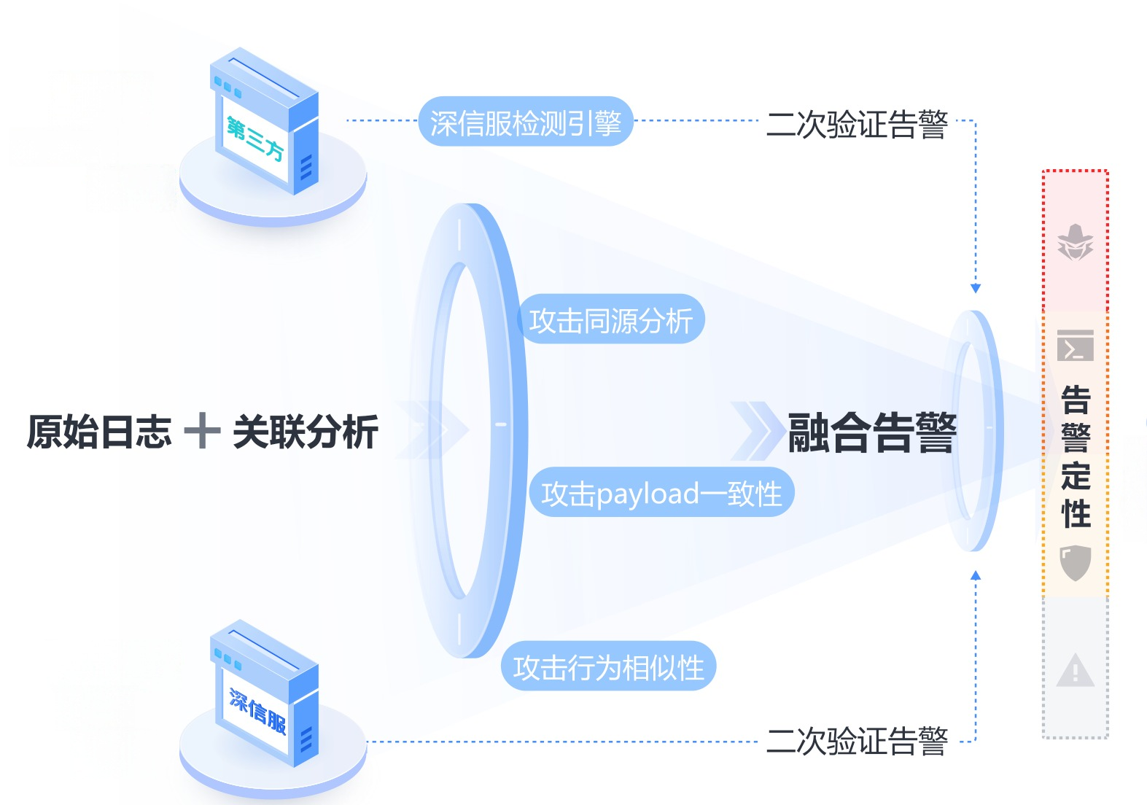
7*24H威胁对抗详情-智能研判
• 报告期内，GPT针对全量安全告警智能研判定性覆盖度「36-1」，提升风险分类与高危告警识别效率，对全量安全威胁日志。
• 其中安全事件研判结论主机失陷活动占比最大，漏扫和业务触发居多，建议针对性通过规则调优。
安全事件定性分布
{{event_qual_1}}
安全告警定性分布
{{event_qual_2}}
{{alert_qual_1}}
G
P
T
研
判
结
论
{{event_qual_3}}
● APT
{{alert_qual_2}}
{{event_qual_4}}
● 天擎
{{alert_qual_3}}
{{event_qual_5}}
{{alert_qual_4}}
{{event_qual_6}}
● AF
{{alert_qual_5}}
{{event_qual_7}}
● AES
{{alert_qual_6}}
{{event_qual_8}}
● STA
{{alert_qual_7}}
{{event_qual_9}}
{{event_qual_10}}

Slide 38
7*24H威胁对抗详情-联动响应
「37-1-1」
「37-3-1」
启用预案
自动执行
外部威胁实体
「37-2-1」
封禁实体明细
建议封禁
自动封禁次数
「37-1」
「37-1-2」
| 长期未触发
「37-2」
「37-3」
「37-3-2」
「37-2-2」
封禁IP
「37-1-3」
建议放行
手动执行
「37-3-3」
「37-2-3」
封禁域名
「37-1-4」
观察中/人工介入
| 长期未触发
预案自动执行封禁趋势
智能响应执行封禁趋势

Slide 39




风险预防工作详情
持续治理业务脆弱性，防范风险于未然
漏洞优先级梳理
每季度扫描，优先级排序，提高管理效率
高危可利用漏洞分析
外部风险收敛
管理员弱密码
高危可利用漏洞闭环率
{{high_risk_exploitable_vulnerability_count}}
{{closed_loop_external_asset_vulnerability_count}}
{{admin_weak_password_count}}
{{high_risk_exploitable_vulnerability_closure_rate}}
互联网资产漏洞优先防护，高效降低被利用风险
100%验证可利用性
及时发现和收敛外部风险
降低业务风险
0漏洞利用成功事故
无法防护的可利用漏洞优先修复，精准定位修复对象
暴露面风险：对互联网暴露面进行扫描，总共发现开放的互联网IP{{internet_ip_count}}个，可访问端口{{internet_port_count}}个；其中高危端口开放{{exposed_risk_port_count}}个，高危可利用漏洞{{external_network_asset_vulnerability_count}}个。
内网漏洞风险梳理：未对互联网映射的服务器网段识别到 {{server_asset_count}}个存活资产，对托管服务范围内的{{mss_service_asset_count}}个服务器识别到{{total_vulnerability_count}}个安全漏洞，累计已防护{{protected_vulnerability_count}}个安全漏洞，已修复{{fixed_vulnerability_count}}个安全漏洞；
关联威胁监测，无法修复的漏洞一旦发生被利用可快速发现和遏制
漏洞类型分布
漏洞风险趋势
{{P29_pie}}
{{P29_line}}
风险预防总结：开展{{vulnerability_scan_count}} 漏洞扫描，提前发现并修复高风险漏洞，通过端、边分层防护，阻断潜在攻击路径，对未发生漏洞利用成功事件起到了先决的支撑作用；通过持续的漏洞闭环管理支撑合规自查，降低监管通报风险，避免了企业声誉受损。

Slide 40




重要时期保障工作详情
全天候应急响应机制与重要时期精细化保障，确保业务持续性与安全稳定
重要时期值守保障
重要时期安全态势对比
{{P30_combo}}
重要时期值守详情
中秋节值守保障
{{mid_autumn_festival}}
国庆值守保障
{{national_day}}
元旦节值守保障
{{new_years_day}}
春节值守保障
{{spring_festival}}
清明节值守保障
{{qingming_festival}}
五一值守保障
{{labor_day}}
端午节值守保障
{{dragon_boat_festival}}
重要时期值守次数
{{duty_critical}} 次
重要时期安全事件
{{incident_critical}} 起
业务可用性保障
{{availability_assure}}
完备的保障机制
结合业务运维，制定各类安全风险的分级分类响应标准和闭环流程；重要时期前进行潜在风险排查。
事件分级响应
预先定义安全威胁和安全事件分级分类响应标准与执行规范。
工单在线可视，微信群/小程序多通道协同
告警和事件通过在线工单和微信群实现协同响应，高效便捷，有效降低运维压力。
{{security_value2}}
重要时期网络安全保障工作价值
{{security_value}}

